Slide 1

第六章 样本及抽样分布
Weiqi Luo (骆伟祺)
School of Data & Computer Science
Sun Yat-Sen University
Email：luoweiqi@mail.sysu.edu.cn

Slide 2
第1~5章内容讲述概率论的基本内容
在概率论中，所研究随机变量，它的分布都假设是已知的。在此前提下，去研究它的性质、特点及规律性，如求数字特征、变量的分布等；
第6~9章内容讲述数理统计部分
数量统计是具有广泛应用的数学分支，它以概率论为理论基础。在数量统计中，研究对象（随机变量）分布往往是未知的（或部分可知），我们需要根据实验或观测数据，对研究对象的客观规律性作出合理估计判断。
数理统计包括：如何收集、整理数据资料；如何对所得的数据资料进行分析、研究，从而对所研究的对象性质、特点作出推断。

Slide 3
第六章 样本及抽样分布
随机样本
直方图和箱线图
抽样分布

Slide 4
1. 随机样本
总体 （对应一个随机变量）
对某数量指标进行试验或观测，将试验的全部可能的观测值称为总体；
个体 （对应一个试验观测值）
每个可能观测值称为个体
容量
总体中所包含个体的个数称为总体的容量。
有限总体 无限总体
例子见p128-129

Slide 5
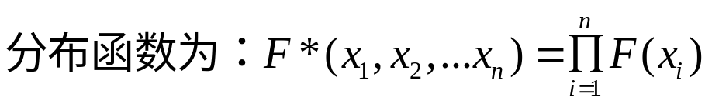
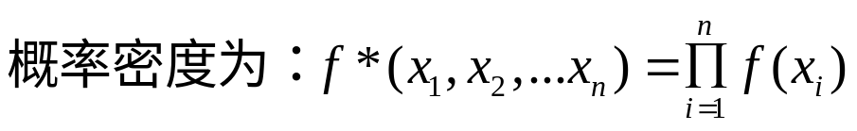
1. 随机样本
实际中，总体的分布往往是未知的，或部分已知（类型或参数），数量统计中，我们需要通过从总体中抽取一部分个体（即样本），根据个体对总体分布作出推断。
在相同条件下，对总体X进行n次重复、独立的观察，将n次观察结果按试验次序记为X₁, X₂, … X_{n},可以认为它们相互独立，且服从相同分布的随机变量
简单随机样本：设X具有分布函数F的随机变量，若X₁, X₂, … X_{n}是具有统一分布函数
F的、相互独立的随机变量，则称X₁, X₂, … X_{n}为从分布函数F（或总体F、或总体X）
得到的容量为n的简单随机样本，简称样本。他们的观察值x₁,x₂,…x_{n}称为样本值，又称为X的n个独立的观察值。
将样本写成一个随机向量(X₁, X₂, … X_{n})，由于X₁, X₂, … X_{n}独立同分布(i.i.d),
因此，随机向量(X₁, X₂, … X_{n})

Slide 6
2. 直方图与箱线图
数据的描述性分析
从数据出发概括出数据特征，主要包括数据位置特性、分散性、关联性等特征和反映数据整体结构的分布特征。这是数据分析的第一步，也是对数据进一步分析的基础。
特征提取
观测数据
以数字or图表形式表示
描述性统计学
本章介绍直方图与箱线图两种方法

Slide 7

2. 直方图与箱线图
直方图 (应用最为广泛)
对于数据分布，常用直方图进行描述，构造方法如下：
首先将数据取值范围分成若干个区间（通常等间隔），每个区间的长度称为组距。
考察数据落入每个区间的频数或频率，在每个区间上画一矩形，相应的宽度是组距，而高度可以是频数、频率或频率除以组距。在高度为频率除以组距的情况，每个矩形的面积恰好是数据落入相应区间的频率【称频率直方图】。
注：区间个数会直接影响直方图的形态，一般规则是：若样本容量是n，则分组个数一般约为

Slide 8
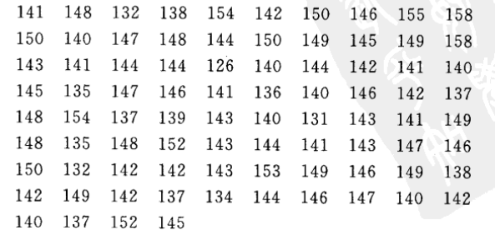
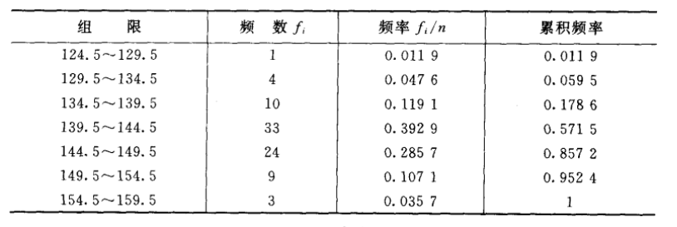
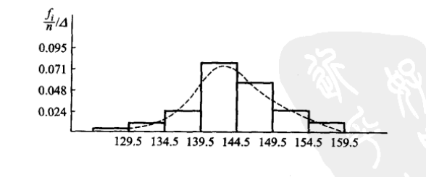
2. 直方图与箱线图
例1. 给出84个Etruscan 人男子头颅的最大宽度，需要画出对应的频率直方图
直方图的外廓曲线接近于总体X
的概率密度曲线；

Slide 9
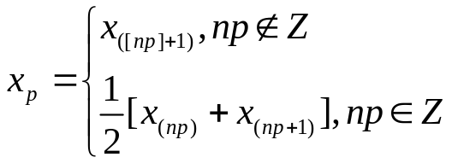



2. 直方图与箱线图
分位数
设有容量为n的样本观察值x₁, x₂, …x_{n},(从小到大排序后结果为：x₍₁₎, x₍₂₎, …x_{(n)})， 样本p分位数 (0<p<1)记为x_{p}, 它具有以下性质：
至少有np个观测值小于或等于x_{p};
至少有n(1-p)个观测值大于或等于x_{p};
中位数(Q₂ or M)、第一四分位Q₁、第三四分位Q₃

Slide 10
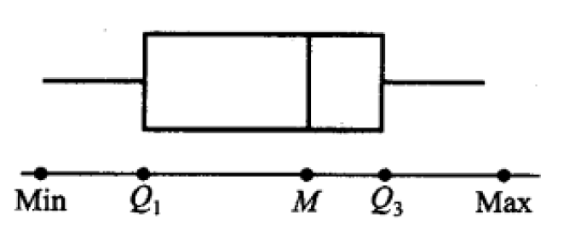
2. 直方图与箱线图
箱线图做法：
确定5个点：Min， Q1， M，Q3， Max
从箱线图可看出数据的分布特性：
1. 中心位置
2. 散布程度
2. 对称程度

Slide 11
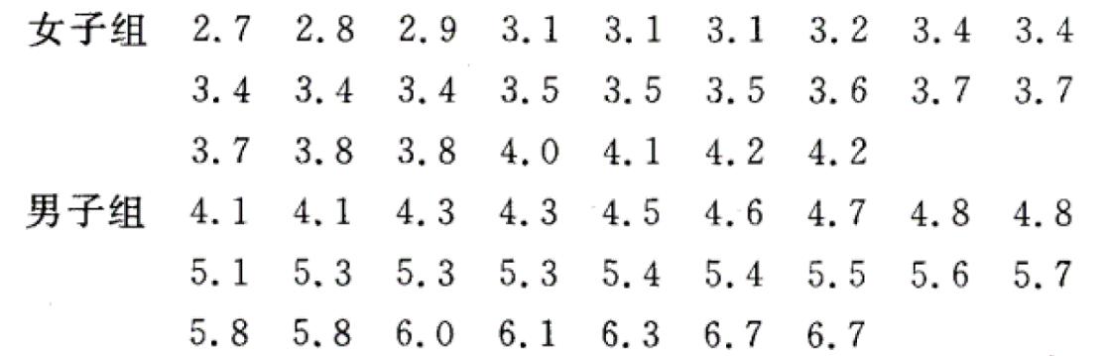
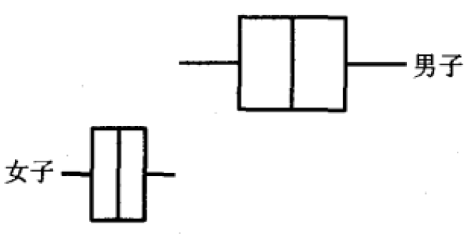
2. 直方图与箱线图
例4. 给出25个男子与25个女子肺活量数据，作出箱线图进行分析

Slide 12
2. 直方图与箱线图
修正箱线图
下截断点
上截断点
1.5IQR
1.5IQR
Q1
M
Q3
*
*
*
Outlying Data
异常值
IQR
Outlying Data
异常值
小于下截断点或大于上截断点的值均用*表示
左侧引水平线至去除异常值后的最小值；
右侧引水平线至去除异常值后的最大值；

Slide 13
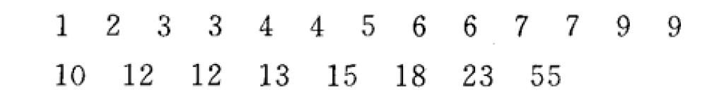
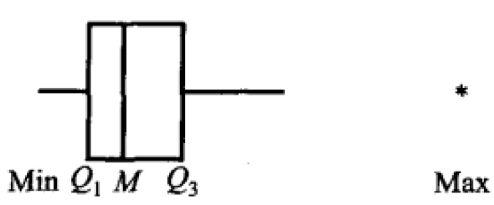
2. 直方图与箱线图
例5. 给出某医院21个病人住院时间，画出修正后的箱线图

Slide 14
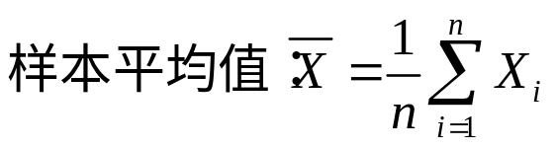
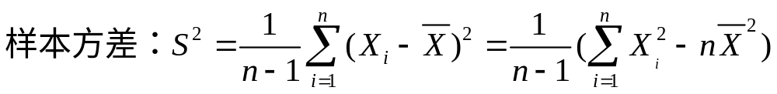
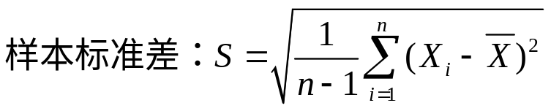
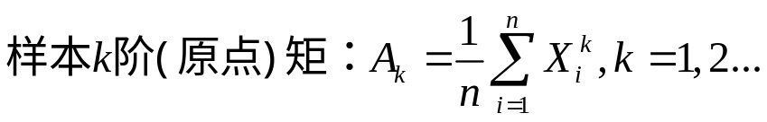
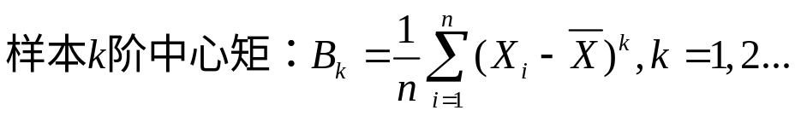
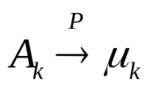
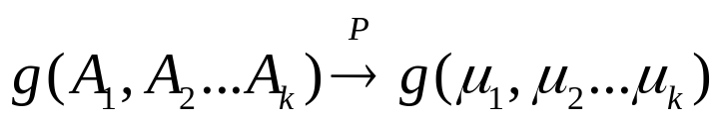
3. 抽样分布
统计量
设 X₁, X₂, … X_{n}是来自总体X的一个样本，g(X₁, X₂,…X_{n})是X₁,X₂, …X_{n}的函数，若g中不含未知参数，则称g(X₁, X₂,…X_{n})是一统计量
常见统计量：
对应观察值用小写表示
若总体X的k阶矩E(X^{k})=μ_{k}, n→∞
(辛钦大数定理)
进一步若g为连续函数，则

Slide 15
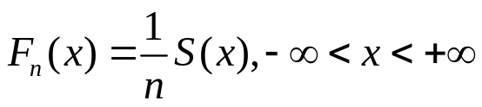
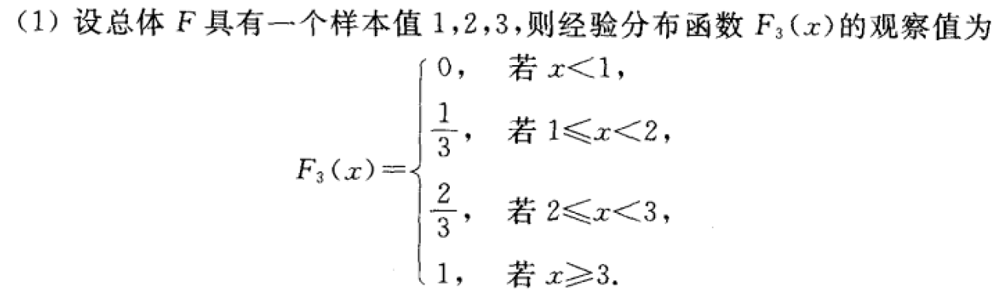
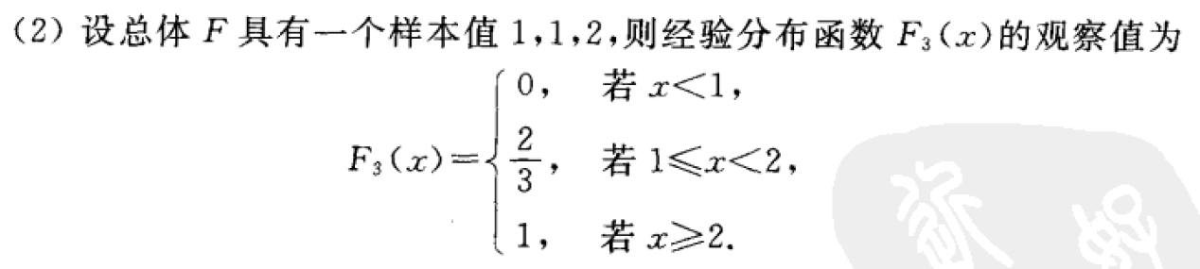
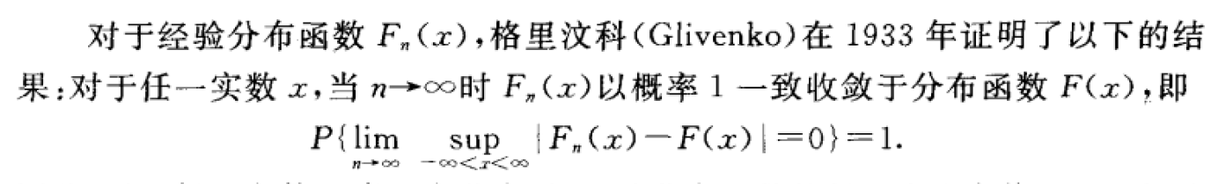
3. 抽样分布
经验分布函数 - 对总体分布函数F(x)估计相应的统计量
设X₁, X₂, … X_{n}为总体F的一个样本，用S(x)，-∞<x<+∞ 表示X₁, X₂, …X_{n}
中不大于x的随机变量的个数；经验分布函数F_{n}(X)则定义为

Slide 16

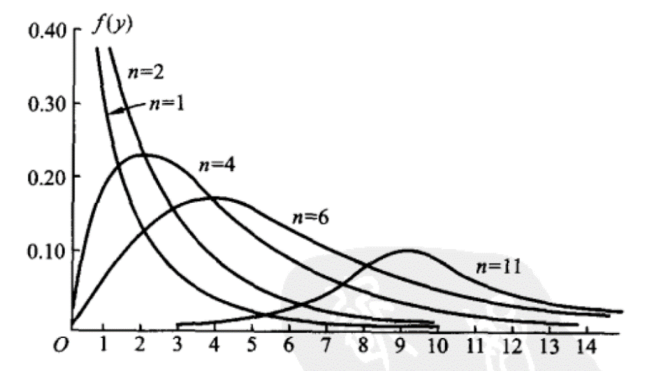
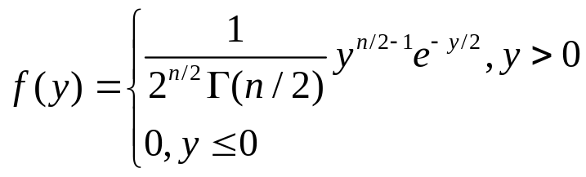
3. 抽样分布
(一) χ²分布
设X₁, X₂, … X_{n} 来自总体N(0,1) 的样本，则称统计量
服从自由度为n的χ²分布，其密度函数为

Slide 17
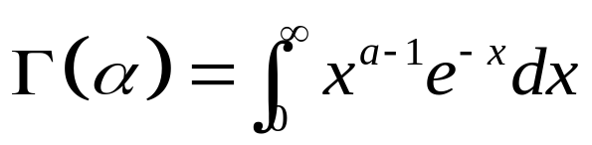
3. 抽样分布
Gamma Function
For α>0, the gamma function Г(α) is defined by
The most important properties of the gamma function are the following:
1. For any α>1, Г(α) = (α-1) Г(α-1) ;
2. For any positive integer n, Г(n)=(n-1)!
3. Г(1/2) = П^{1/2}

Slide 18
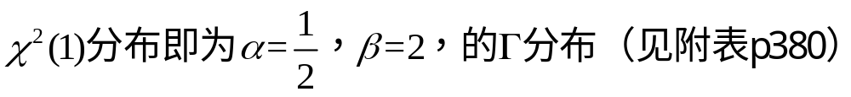
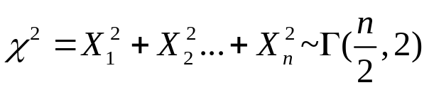


3. 抽样分布
由第二章第5节例3 (P51) 及 第三章第5节例3 (P78) 可知
由于X₁, X₂, … X_{n}是相互独立，可知 X²₁, X²₂, … X²_{n}也相互独立，由Г分布可加性可得
可加性
均值与方差

Slide 19
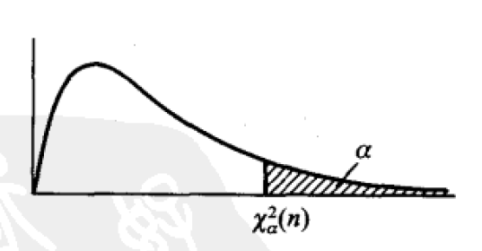
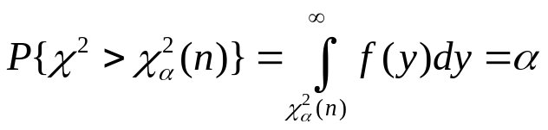
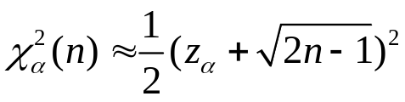
3. 抽样分布
X²分布的上分位点
费希尔(R.A. Fisher)证明，当n充分大时

Slide 20
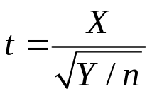
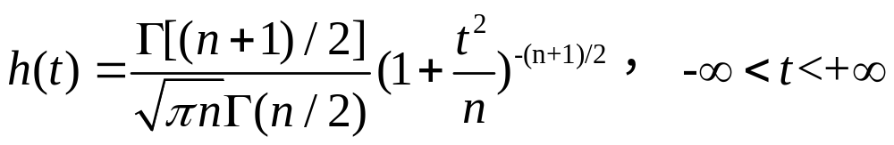
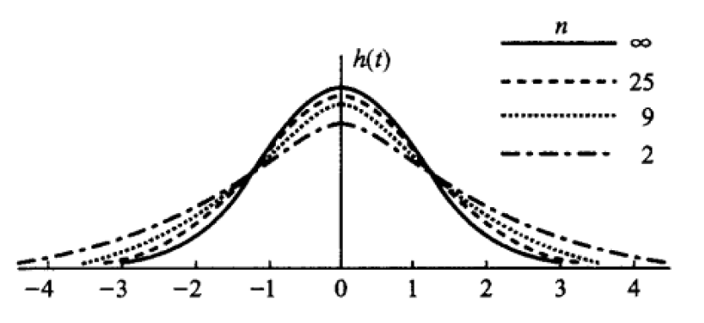
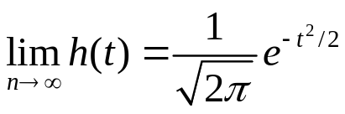
3. 抽样分布
(二) t分布
设X~N(0,1), Y~X²(n)，且X,Y相互独立，则称随机变量
服从自由度为n的t分布，记为t ~ t(n)
t分布又称学生(Student)分布,其密度函数为
n充分大时，t分布近似于N(0,1)

Slide 21
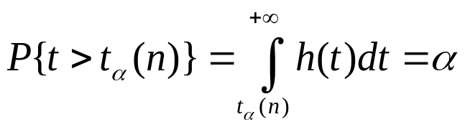
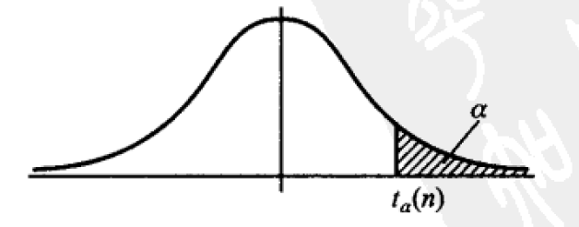
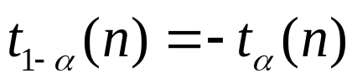
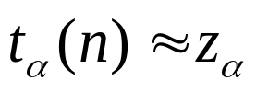
3. 抽样分布
t分布的上分位点
对于给定的α, 0< α <1，满足条件
的点t_{α}(n)称为t(n)分布的上分位点
根据t分布的对称性及上α分位点定义可知
当n充分大,n>45

Slide 22
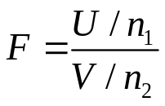
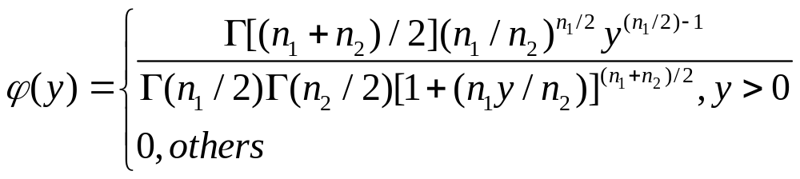
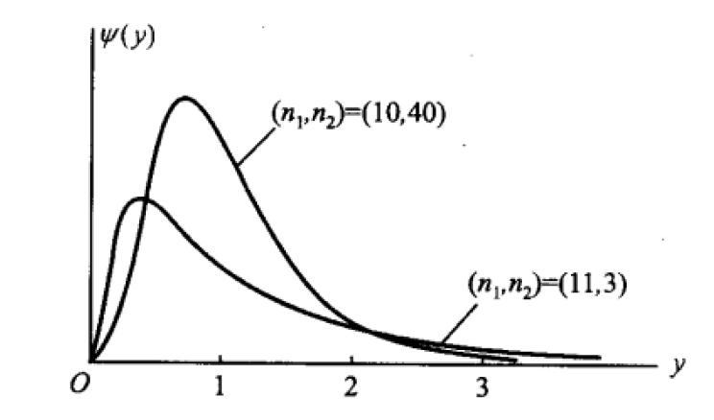
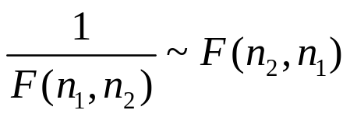
3. 抽样分布
(三) F分布
设U~X²(n₁), V~X²(n₂), 且U,V相互独立，则称随机变量
服从自由度为(n₁,n₂)的F分布，记为 F~F(n₁,n₂),且概率密度函数为

Slide 23
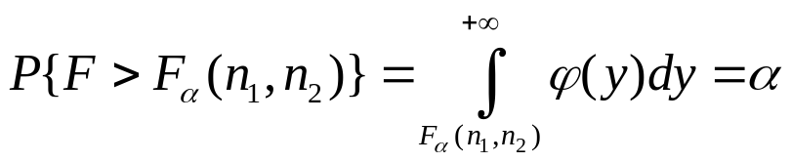
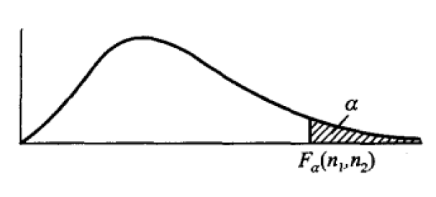
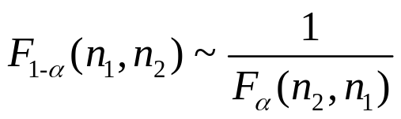
3. 抽样分布
F分布的上分位点
对于给定的α, 0< α <1，满足条件
的点F_{α}(n₁,n₂)称为F(n₁,n₂)分布的上分位点

Slide 24
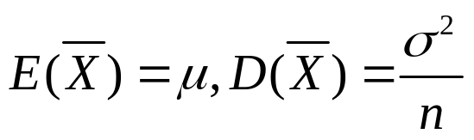
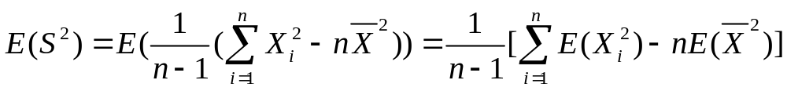
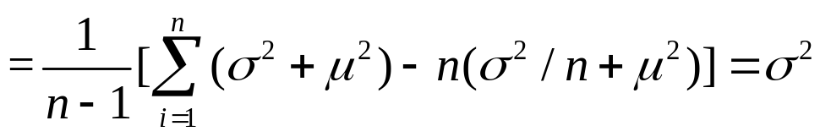
3. 抽样分布
正态总体的样本均值与样本方差的分布
设总体X (可为任何分布，只要均值和方差存在)的均值为μ，方差为σ²，X₁, X₂, … X_{n}是来自X的一个样本，则其样本均值和方差有如下性质

Slide 25
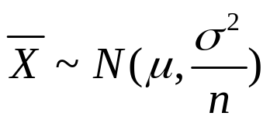
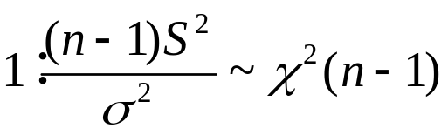

3. 抽样分布
定理一 设X₁, X₂, … X_{n}为是来自正态总体 N(μ,σ²)的样本，则其样本均值
定理二 设X₁, X₂, … X_{n}为是来自正态总体 N(μ,σ²)的样本，则
证明详见本章附录

Slide 26




3. 抽样分布
定理三 设X₁, X₂, … X_{n}为是来自正态总体 N(μ,σ²)的样本，则
由定理一、定理二可知
样本方差与样本均值相互对立，则由t分布定义可知

Slide 27


3. 抽样分布

Slide 28

3. 抽样分布

Slide 29

3. 抽样分布

Slide 30
Home works
Ex. 1, 4, 6, 9, 10, 11

